Slide 1









01/2023
GIÁO VIÊN:

Slide 2

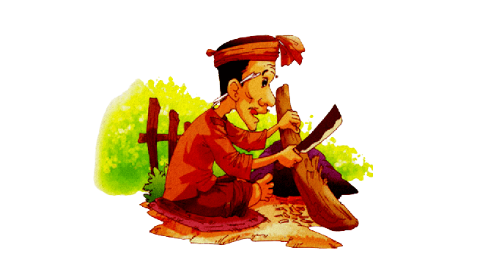
01/2024
GIÁO VIÊN: Lê Thị Vân
Notes:
Kim Dung 0336032445

Slide 3




Trong công việc cũng như trong cuộc sống, chắc chắn ai cũng sẽ có lúc nhận được những lời góp ý từ người xung quanh. Trước những ý kiến đó, em sẽ có suy nghĩ và hành động như thế nào?

Slide 4





I.
TÌM HIỂU CHUNG

Slide 5






+ Từ việc đọc hiểu truyện "Ếch ngồi đáy giếng" em thấy cần phải lưu ý gì khi đọc truyện "Đẽo cày giữa đường"?
+ Hãy chia sẻ cách em đọc truyện "Đẽo cày giữa đường" (đã thực hiện lệnh và trả lời câu hỏi trong phần chỉ dẫn đọc như thế nào?)

Slide 6

ĐỌC VĂN BẢN
- HS thực hiện đọc theo 2 vai:
+ vai người dẫn chuyện
+ vai những người góp ý việc đẽo cày với anh thợ mộc.
- Hướng dẫn đọc: giọng kể chuyện chậm rãi, chú ý phân biệt lời dẫn chuyện với lời của các nhân vật.

Slide 7
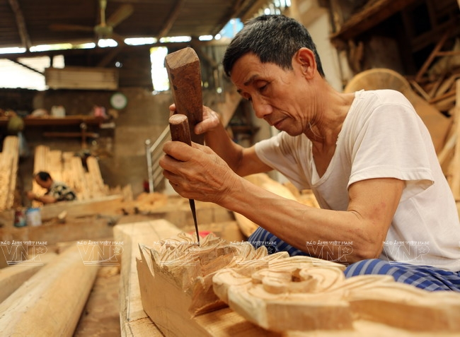
Thợ mộc

Slide 8
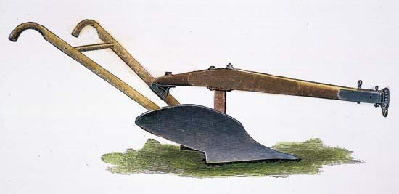
Cái cày
Notes:
Kim Dung 0336032445

Slide 9
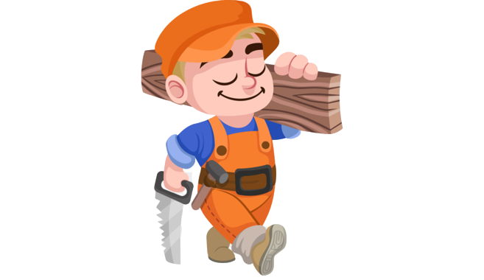
(1) Có anh thợ mộc dốc hết vốn để mua gỗ làm nghề đẽo cày.
(2) Ai góp ý về cái cày anh cũng nghe và đẽo theo ý họ.
(3) Cày đẽo ra không ai mua, vốn liếng của anh đi đời nhà ma.

Slide 10
II.
TÌM HIỂU
CHI TIẾT

Slide 11





1. Cốt truyện,
bối cảnh và tình huống truyện

Slide 12



Các yếu tố | Biểu hiện | Nhận xét
1. Cốt truyện
2. Bối cảnh
3. Tình huống
Xoay quanh việc anh thợ mộc đẽo cày theo ý của những người xung quanh.
Cốt truyện đơn giản,
ít tình tiết.
- Người thợ mộc dốc hết vốn ra mua gỗ để làm nghề đẽo cày.
- Cửa hàng anh ta ở ngay bên vệ đường nên có nhiều người thường ghé vào xem anh ta đẽo cày và góp ý.
Bối cảnh độc đáo, hợp lí
- Cái cày của anh thợ mộc đẽo ra đều bị những lời góp ý khác nhau.
Tình huống truyện đơn giản, tự nhiên.
Notes:
Kim Dung 0336032445

Slide 13
2. Nhân vật
anh thợ mộc

Slide 14
Lời góp ý | Suy nghĩ, hành động của anh thợ mộc | Nhận xét chung về nhân vật anh thợ mộc
1. Ông cụ: phải đẽo cày cho cao, cho to mới dễ cày.
2. Bác nông dân: Phải đẽo nhỏ hơn, thấp hơn mới sẽ cày.
3. Có người bảo: Anh mau đẽo to gấp đôi, gấp ba như thế này thì bao nhiêu cái cũng bán hết. tha hồ mà lãi.
- Anh ta cho là phải, đẽo cái nào cũng vừa to vừa cao.
Khi được mọi người góp ý, anh thợ mộc đều làm theo một cách mù quáng mà không có suy nghĩ cân nhắc, xem xét những góp ý ấy có đúng, có hợp lí không.
- Nghe cũng có lý, anh ta liền đẽo cày vừa nhỏ, vừa thấp.
- Nghe nói được nhiều lãi, anh ta đem bao nhiêu gỗ còn lại đeo tất cả loại cày để cho voi cày.

Slide 15
3. Bài học từ
câu chuyện

Slide 16







+ Vì sao người thợ mộc lại phải chịu hậu quả “Vốn liếng đi đời nhà ma”?
+ Theo em, có thể rút ra những bài học nào từ câu chuyện này? Ý nghĩa chính của thành ngữ “đẽo cày giữa đường” là gì?

Slide 17

Khuyên nhủ mọi người biết giữ lập trường, quan điểm vững vàng, kiên định và bền chí để đạt được mục tiêu của mình.
Khi đứng trước ý kiến của người khác cần phải biết lắng nghe một cách có chọn lọc, có sự cân nhắc và suy nghĩ chín chắn.
Ý nghĩa chính của câu thành ngữ Đẽo cày giữa đường: hàm ý chê những kẻ không có lập trường, chính kiến của bản thân, luôn thay đổi theo ý kiến người khác, cuối cùng chẳng đạt được kết quả gì.

Slide 18
III.
TỔNG KẾT

Slide 19






Nếu là người thợ mộc, em sẽ làm gì trước những lời góp ý của người khác về việc đẽo cày?

Slide 20





+ Liên hệ với một sự việc trong cuộc sống có tình huống tương tự như truyện "Đẽo cày giữa đường" và kể ngắn gọn lại sự việc đó.
+ Chọn một hình ảnh mà em thấy ấn tượng nhất trong truyện để vẽ tranh minh họa.

Slide 21







